Slide 1
Destinée des xénobiotiques dans l’organisme : Mécanismes Toxico-Dynamiques
Licence: Pharmacologie expérimentale
UEM1: Pharmacocinétique et Toxicologie Analytique
Dr LEBSIR Dalila
2019/2020

Slide 2
Contenu de la matière
importance toxicologique des xénobiotiques
Origine de l’exposition aux xénobiotiques
Destinée des xénobiotiques dans l’organisme: mécanismes toxicodynamiques
Toxicocinétique
Mode d’évaluation : Examen de TP, note de TP, EMD

Slide 3




Réactions de biotransformation

Slide 4
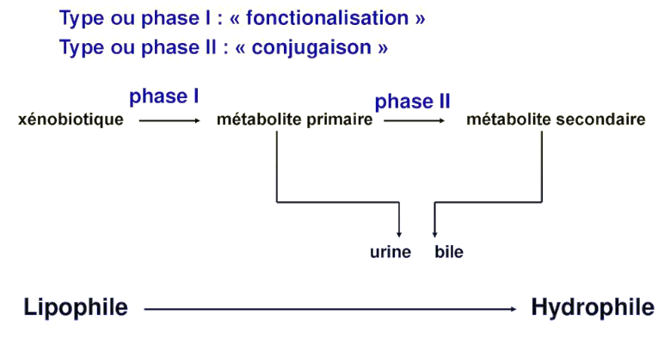

Slide 5
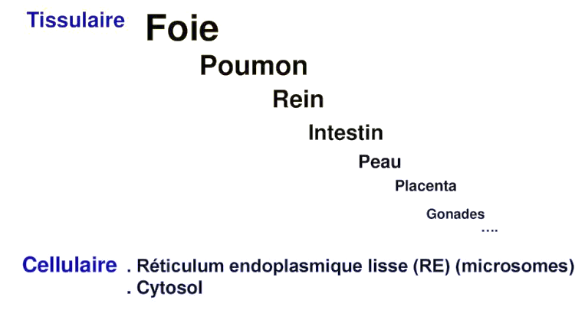
Localisation des réactions

Slide 6
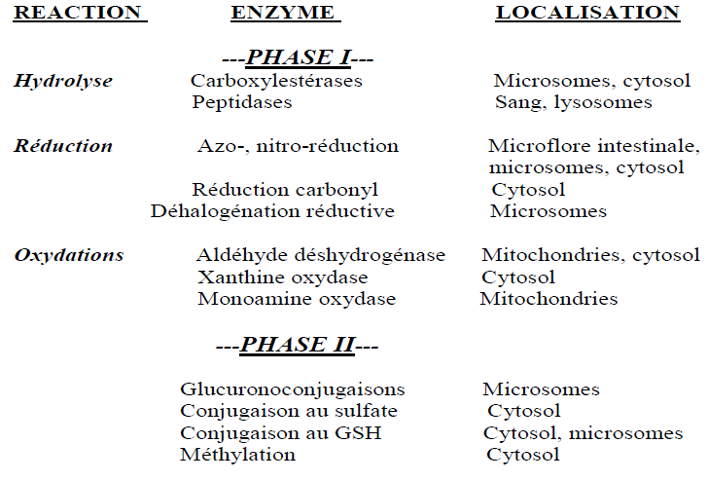

Slide 7
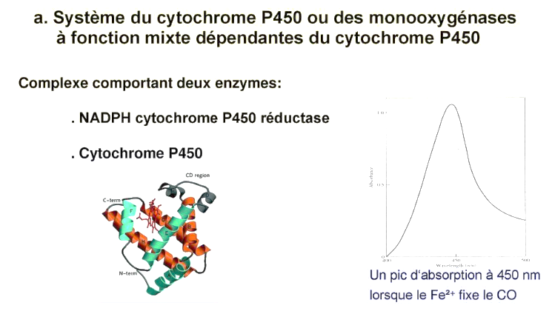
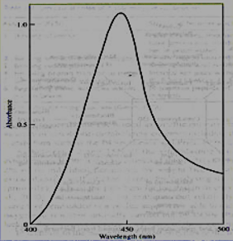
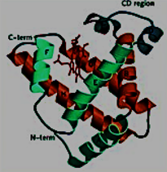
Réactions de phase I

Slide 8
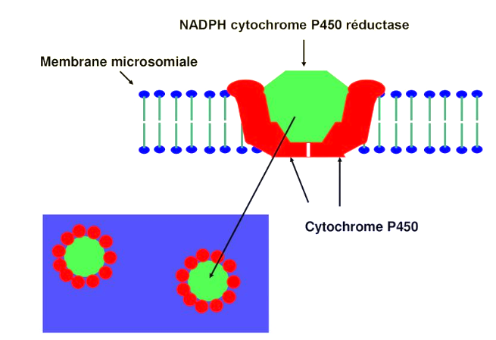
NADPH + H⁺ + n hémoprotéine oxydée ➔NADP⁺ + n hémoprotéine réduite
NADPH → FAD → FMN → P450 → O₂.

Slide 9
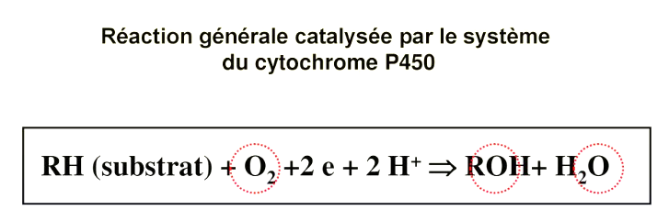

Slide 10
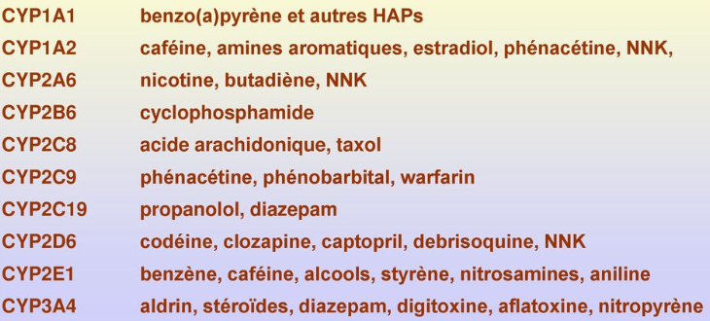
Principaux types de P450 chez l’homme avec des exemples de xénobiotiques

Slide 11
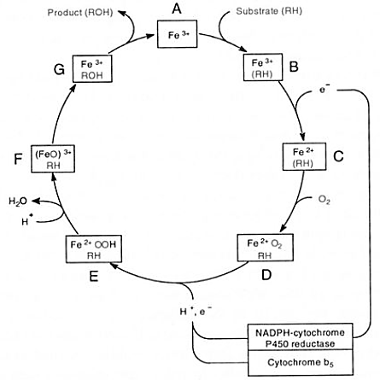
Cycle catalytique de cyt P450
Le substrat xénobiotique réagit avec la forme oxydée (Fe3+) du cyt P450 pour former un complexe enzyme-substrat.
La cyt P450 réductase accepte un électron (provenant du NAPDH) qui réduit le complexe oxydé cyt P 450-substrat.
Le complexe cyt P 450-substrat sous forme réduite (Fe2+) réagit alors avec l’oxygène moléculaire et un second électron du NADPH cédé par la même réductase flavoproteique pour former une espèce oxygénée activée.
Etape finale, un atome d’oxygène est libéré sous forme d’H2O, et le second atome d’oxygène transféré au substrat ;à la libération du substrat oxydé, l’enzyme du cyt P 450 oxydé est régénérée.

Slide 12
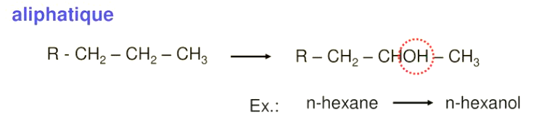
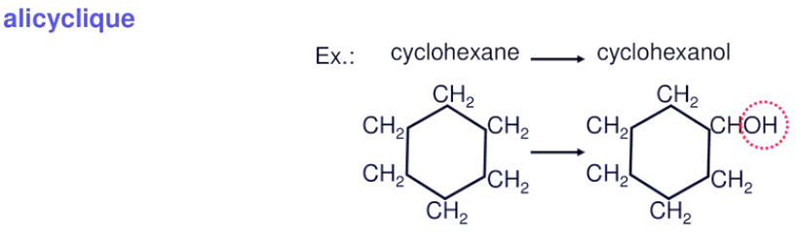
Exemples de réactions catalysées par le Cyt P450
Hydroxylation sur Carbone:

Slide 13
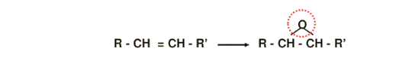
2. Epoxydation

Slide 14
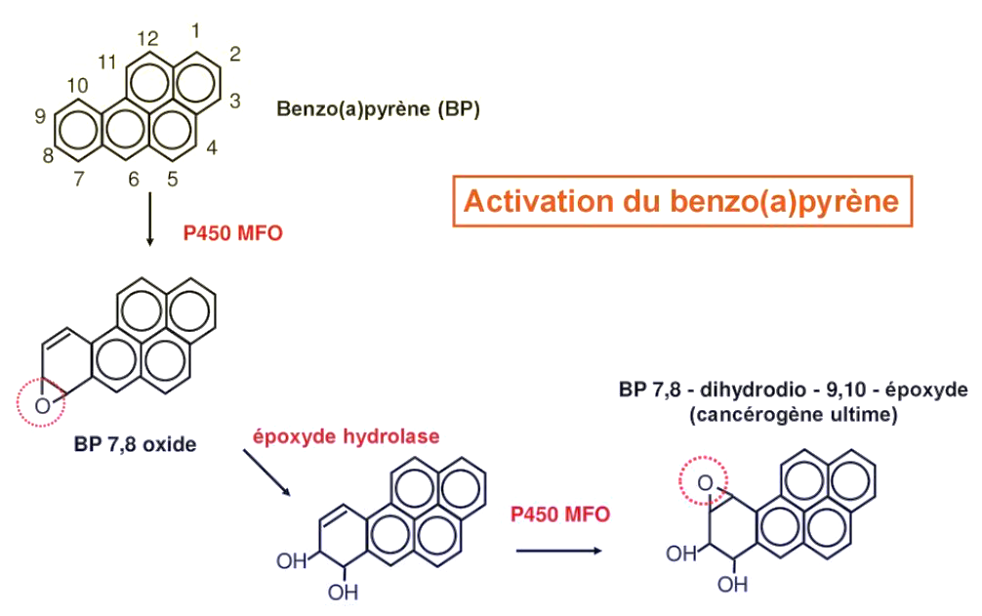

3. Epoxydation et hydroxylation aromatique
Cigarette, barbecue…

Slide 15
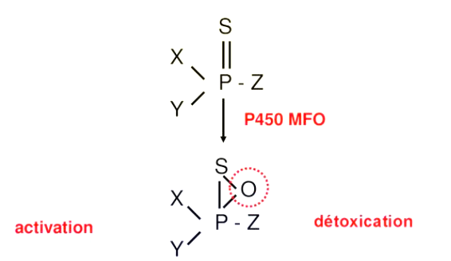
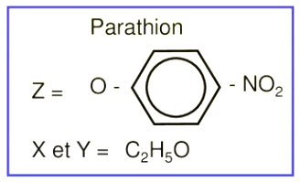
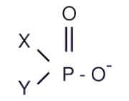
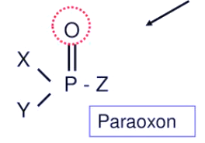
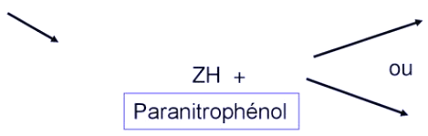


4. Désulfuration et clivage de la liaison ester
insecticide
Inhibiteur de l’acétylcholinestérase

Slide 16
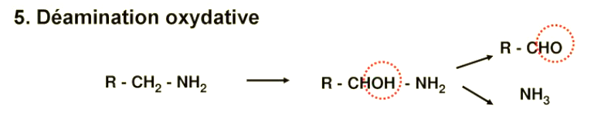
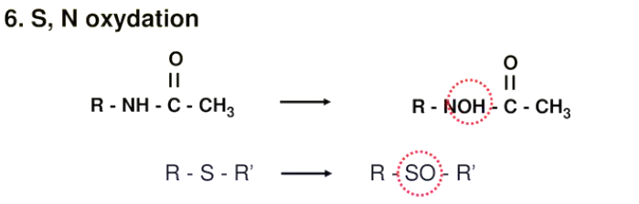
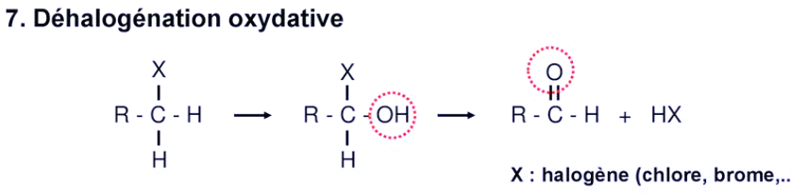

Slide 17
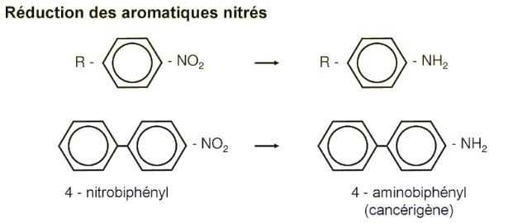
Exemple de réaction de réduction catalysé par le système P450
a.

Slide 18
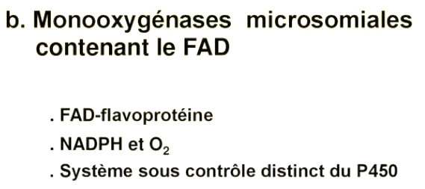
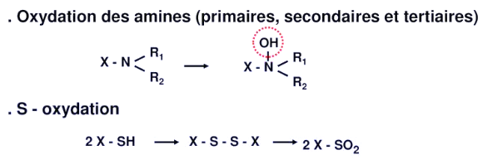
Réaction de phase I (suite)
NADPH: co-facteur
O2 : co-substrat

Slide 19
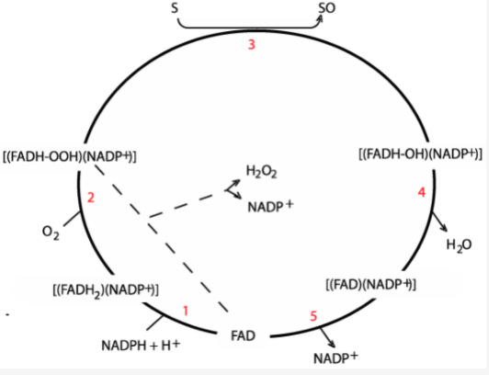
Representation of the catalytic cycle of mammalian FMOs. 1. NADPH binds to the enzyme and reduces FAD to FADH₂. 2. Molecular oxygen binds and is reduced, forming C4a-hydroperoxyflavin, which is stabilized by NADP⁺. 3. Substrate (S) is oxygenated leaving the prosthetic group in the form of C4a-hydroflavin. 4. Water is released, and FAD is reformed. 5. NADP⁺ is released. Uncoupling of the cycle produces hydrogen peroxide from the C4a-hydroperoxyflavin, and NADP⁺ is released to reform FAD

Slide 20
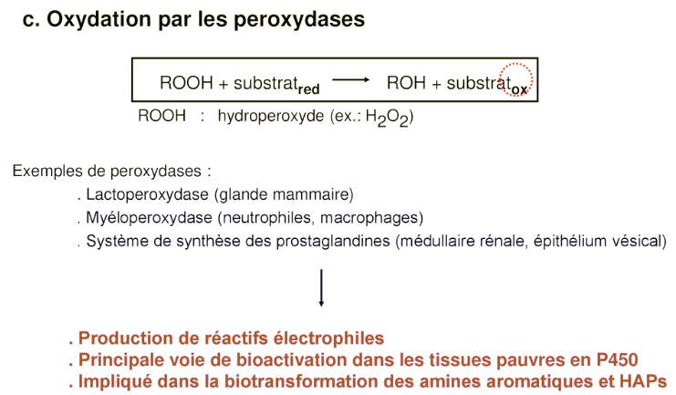
ROH : hydroxyde

Slide 21
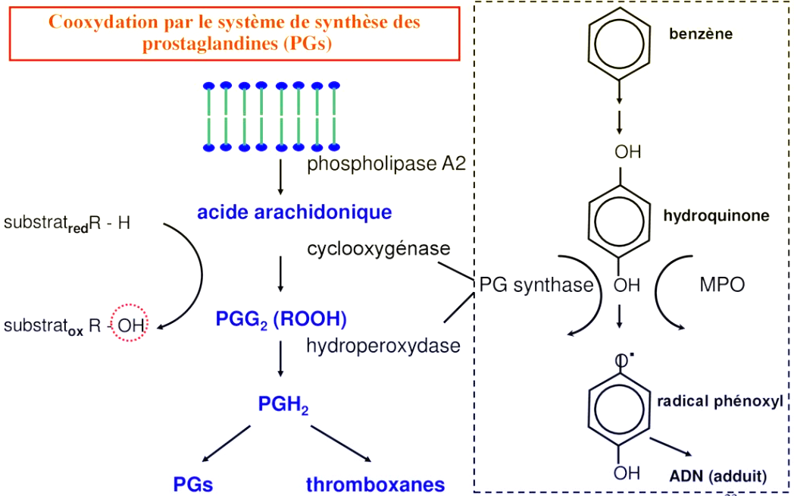
Phospholipides membranaires
oxydation
Réduction
MPO: myélopéroxydase

Slide 22
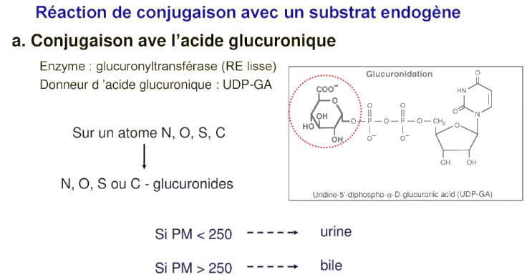
Réaction phase II
Exemple : amine aromatique

Slide 23
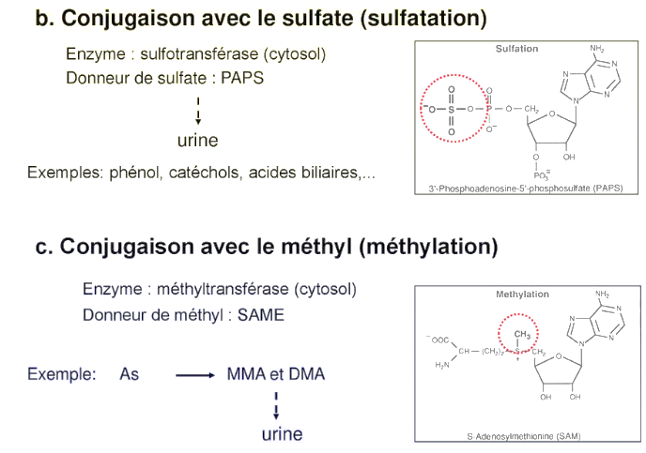
As : arsenic
MMA : acide monométhylarsonique
DMA : acide diméthylarsinique

Slide 24
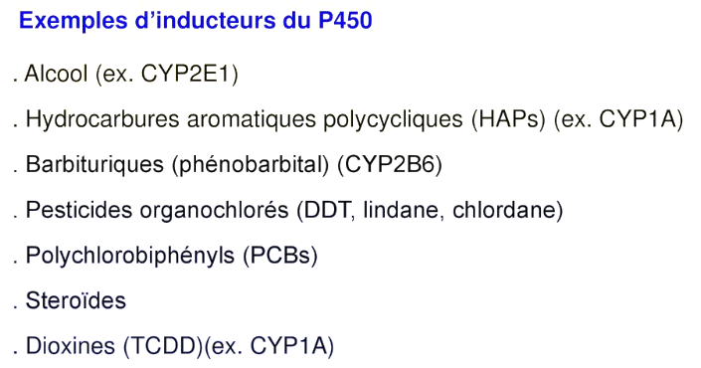
Activation métabolique

Slide 25
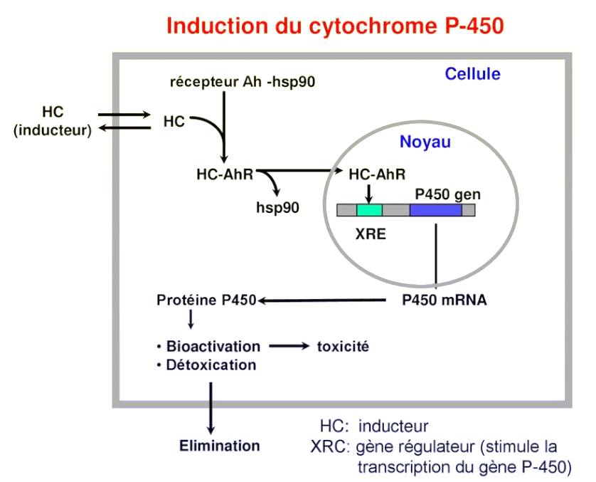

Slide 26
Conséquences de la biotransformation
Réduire la toxicité : (exp: transformation des cyanures en thiocyanates).
Accélérer l’excrétion : obtention d’un composé plus polaire, plus hydrophile favorisant donc son excrétion rénale.
Bioactivation (substances plus toxiques) : certains composés chimiquement stables peuvent être convertis en métabolites réactifs.

Slide 27
Facteurs influençant la biotransformation
A. Facteurs génétiques (polymorphisme génétiques…)
B. Facteurs physiopathologiques : (âge, sexe, grossesse, nutrition , maladies…)

Slide 28
L’âge:
Fœtus : La glucuronoconjugaison, la sulfatation, la conjugaison au glutathion et l’époxyde hydrolase sont actives, mais à des niveaux faibles.
Les nouveau-nés : sont capables de catalyser des réactions de biotransformation de phase I, bien que les vitesses de ces réactions soient généralement plus lentes que celles des adultes.
En général, les diminutions de la masse hépatique, de l’activité des enzymes hépatiques et du flux sanguin hépatique liées à l’âge s’accompagnent d’une diminution de l’ensemble des capacités du foie chez les personnes âgées.

Slide 29
Sexe :
La demie vie biologique des benzodiazépines est plus longue chez la femme que l’homme.

Slide 30
Grossesse :
Entraîne une réduction de l’activité des enzymes (ainsi lors de prise des contraceptifs oraux), les réactions d’oxydations sont nettement réduites.
A la fin de grossesse la réaction de glucuronoconjugaison est très réduite du à la présence de grande quantité de progestérone et de prégnenolone qui sont des inhibiteurs de glucoronyl transférase

Slide 31
Espèce :
l’Imipramine est active chez l’homme et le rat mais elle est peu active chez le lapin et la souris.

Slide 32
Les maladies :
Insuffisances hépatiques et rénales sont à l’origine de modification de la biotransformation des xénobiotiques( ½ vie plasmatique=clairance rénale et hépatique).

